Slide 1
利用信息技术提升小学体育课堂教学互动性
授课人：庄曦
二0二五年五月

Slide 2
目 录
logo
01
信息技术在小学课堂教学中应用的背景
02
利用信息技术提升小学课堂教学互动性应注意的问题
03
信息技术对小学课堂互动性的提升策略
04
信息技术对小学课堂互动性实施过程中的挑战与对策
05
展望未来：信息技术与教育深度融合的趋势

Slide 3
信息技术在小学课堂教学中应用的背景
logo

Slide 4
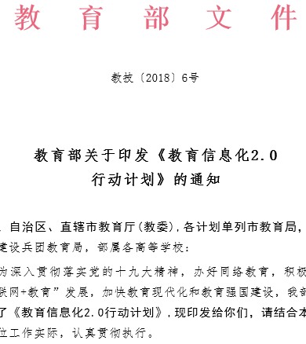
国家政策推动
重视教育信息化发展
我国高度重视教育信息化，2018年，国家教育部发布《教育信息化2.0行 动计划》，明确要将信息化贯穿现代化进程始终，释放其巨大潜能。
提供有力政策保障
该战略纲要为教育信息化发展筑牢政策根基，积极推动其在教育领域的落地实施。
小学阶段的关键作用
在小学阶段，信息技术融入教学成为提升质量、培养创新能力的关键，教育部门大力鼓励小学积极应用。

Slide 5
新课标的要求
01
信息科技课程地位巩固
《义务教育信息科技课程标准（2022年版）》发布，进一步巩固了信息科技课程在基础教育中的地位。
02
强调课程特性
新课标着重强调信息科技课程的基础性、实践性和综合性，为课程开展指明方向。
03
培养核心素养与能力
要求小学课堂利用信息技术培养学生信息意识等核心素养，引导经历相关过程，提升问题解决能力。

Slide 6
日常生活中信息技术的广泛应用
AI软件
教学软件
APP
如deepseek等AI软件，能模拟人类对话，提供智能问答和聊天等功能，做一个无所不能的“程序员”。
希沃白板等教学软件，提供多种形式素材和学科工具，还具备在线测试等功能，提升教学效果与师生互动。
智慧中小学APP将信息技术与教学紧密结合，提供多种资源，支持教师发布任务等，实现师生无缝连接与即时互动。

Slide 7
利用信息技术提升小学课堂教学互动性 应注意的问题
logo

Slide 8
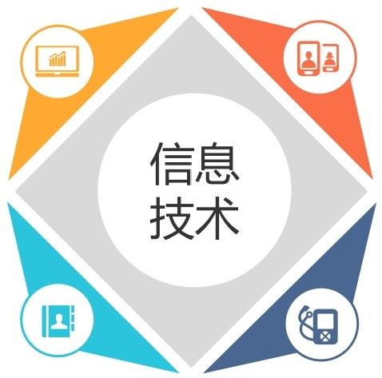
及时转变教学观念
传统教学方法的弊端
信息技术的重要性
1. 以教师为中心，忽视学生主体性
单向灌输模式：传统教学通常以教师示范、学生模仿为主，强调“命令式”教学（如口令指挥、重复训练），学生被动接受知识，缺乏主动思考和创造力的培养。
2.缺乏互动性：课堂互动多限于“教师讲、学生练”，学生个性化需求容易被忽略，难以激发自主学习兴趣。
1. 现代信息技术手段能打破传统教学局限，通过图像、声音、动画等多种形式，科技融合使用心率监测、运动APP、VR技术等现代工具辅助教学，提升课堂吸引力。
2.游戏化设计：课堂组织形式趣味性游戏或情境化教学，调动学生积极性。

Slide 9
及时转变教学观念
01、
改变教学方法
02、
培养学生能力
教师应根据教学内容和学生实际情况，恰当地应用现代信息技术，丰富课堂教学练习和组织形式。
教师要注重培养学生的自主学练能力和创新思维，引导他们积极主动参与课堂学习。

Slide 10
合理把握“度”与“量”
01
依据教学内容和学生特点选择技术手段
不同教学内容和年龄段学生对信息技术接受能力和兴趣点不同。
02
避免过度使用多媒体
多媒体虽有直观、生动等优点，但过度使用会分散学生注意力。
03
注重应用的实效性和针对性
教师应用信息技术要避免盲目追求形式，确保其真正为教学服务。

Slide 11
信息技术对小学课堂互动性的提升策略
logo

Slide 12
融合信息技术，激发学生的学习兴趣
信息技术激发兴趣的原理
信息技术能突破传统教学局限，以图像、声音、动画等多种形式呈现知识，将抽象内容具体化、生动化，从而有效激发学生学习兴趣，提升教学实效性。
体育教学实例
1. 运动监测与即时反馈——智能穿戴设备
-使用智能手环/运动手表监测学生心率、步频、卡路里消耗等数据。
-实施：在长跑训练中，学生通过手环实时查看心率区间（如红/黄/绿灯提示），学会科学调节跑步节奏；课后生成个人运动报告，分析进步轨迹（如配速提升、耐力增长）。
-效果：数据可视化让学生直观感知身体变化，激发自我挑战动力。
2. 动作矫正与技能提升——AI视觉分析
-案例：利用手机APP（如HomeCourt、Dartfish）进行动作捕捉分析。
-实施：篮球课上，学生投篮动作被录制成慢动作视频，AI自动标注关节角度、发力轨迹；对比标准动作模型，生成改进建议（如"膝盖弯曲角度不足15%"）。
- 效果:精准反馈取代传统经验指导，帮助学生快速突破技术瓶颈。

Slide 13
融合信息技术，激发学生的学习兴趣
体育教学实例
3. 沉浸式训练场景——VR/AR技术
- 案例：通过虚拟现实设备模拟真实运动场景。
- 实施：使用VR眼镜进行滑雪模拟，学生通过体感设备练习重心转移；AR技术将"虚拟障碍物"投射到操场，设计趣味折返跑路线。
- 效果：突破场地限制，让常规训练转化为游戏化冒险体验。
4. 社交化学习——运动类APP社群
- 案例：创建班级专属Keep或Strava运动社群。
- 实施：布置"21天跳绳打卡挑战"，学生上传每日训练视频；系统自动生成班级排行榜，优秀者获得数字徽章奖励。
- 效果：社交激励机制促进同伴学习，培养终身运动习惯。
5. 战术模拟教学——数字沙盘推演
- 案例：使用TacticalPad等战术板软件进行策略教学。
- 实施：足球课上通过平板演示"3-4-3阵型"动态攻防转换；学生分组在虚拟场地上拖拽球员图标，实时验证战术效果。
- 效果：抽象战术概念具象化，提升团队协作意识。

Slide 14
巧用各类工具，让教学操作更便捷
即时反馈系统
协作平台
虚拟助教
使用互动软件如Kahoot或Quizlet，教师可以设计即时反馈的课堂活动，学生通过手机或平板参与，教师可以实时查看学生的回答情况，及时调整教学策略。
利用Google Classroom或Microsoft Teams等协作平台，教师可以发布作业和讨论话题，学生可以在平台上进行讨论和合作，增强师生之间的互动和合作。
通过AI驱动的虚拟助教软件，学生可以在课后随时提问，虚拟助教根据学生的提问提供个性化的解答和学习建议，增强师生之间的互动和学习效果。

Slide 15
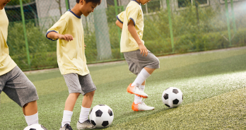
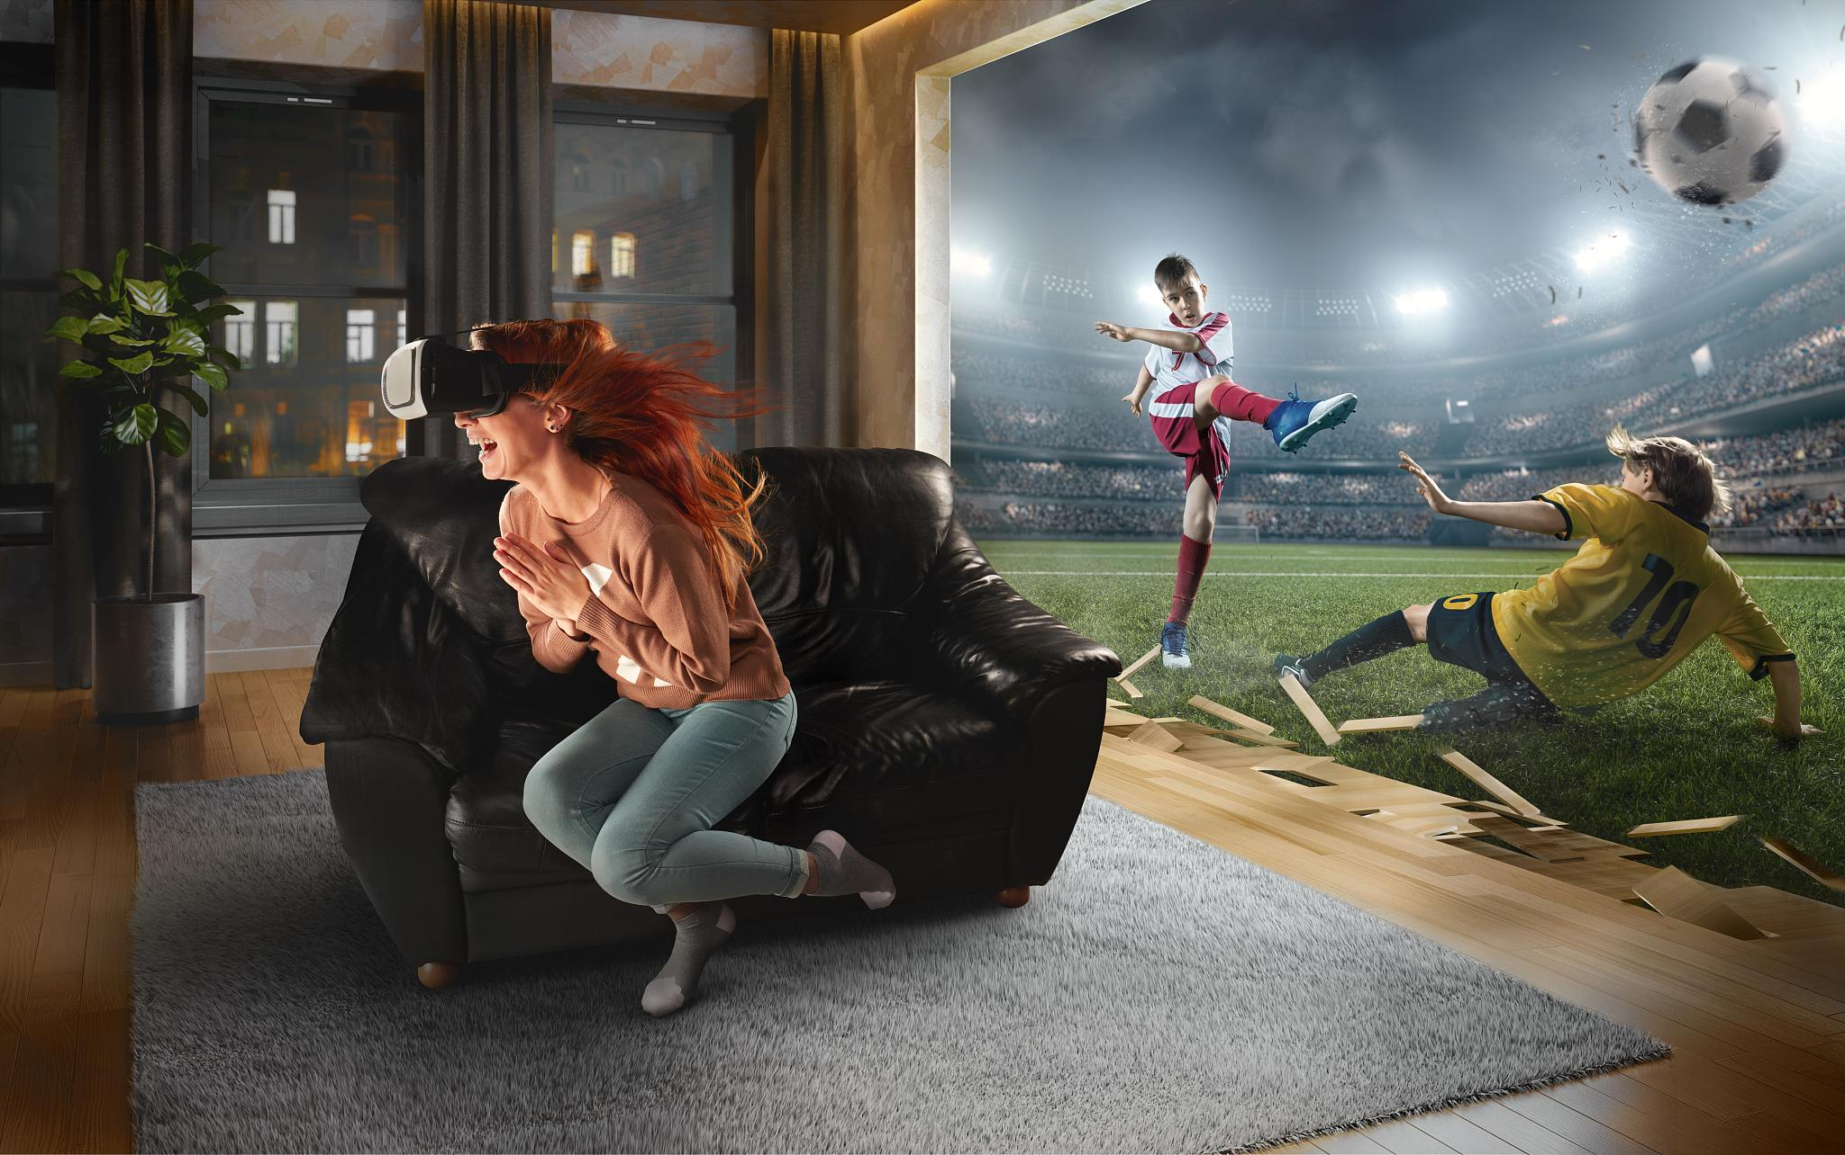
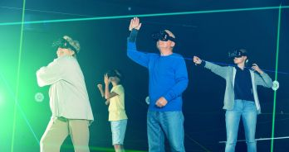
运用虚拟现实技术模拟运动场景
沉浸式体验
安全训练
通过VR技术，学生可以身临其境地体验各种运动场景，如足球比赛、篮球训练等，这种沉浸式体验不仅提高了学生的参与度，还增强了他们的运动技能和策略理解。
通过VR技术模拟高难度或高风险的运动场景，学生可以在安全的环境中练习和掌握这些技能，减少实际训练中的受伤风险，提高训练的安全性和效果。
虚拟教练
利用VR技术模拟虚拟教练，学生可以在虚拟环境中接受专业教练的指导，虚拟教练根据学生的表现提供实时的反馈和建议，提高教学效果和学生的运动技能。

Slide 16
信息技术对小学课堂互动性实施过程中的 挑战与对策
logo

Slide 17
挑战分析
体育课以动态活动为主，信息技术需与运动场景无缝衔接，例如动作捕捉的精准性、户外设备稳定性等技术瓶颈仍需突破。
体育学科特性与技术的融合难点
学生适应性与课堂管理难度增加
低年级学生可能因操作复杂设备分心，或对新技术产生畏难情绪，影响互动效果。

Slide 18
挑战分析
软件资源匮乏与学科适配性差
硬件设施不足与资源分配不均
市场上针对小学体育的专用软件较少，现有资源多集中于理论学科，体育动作分析、游戏化互动等场景的适配性不足。
受部分学校尤其是偏远地区，存在信息技术设备短缺（如智能手环、平板电脑等），导致互动教学难以普及。例如，体育课堂中实时数据监测或情境化教学因设备不足而受限。

Slide 19
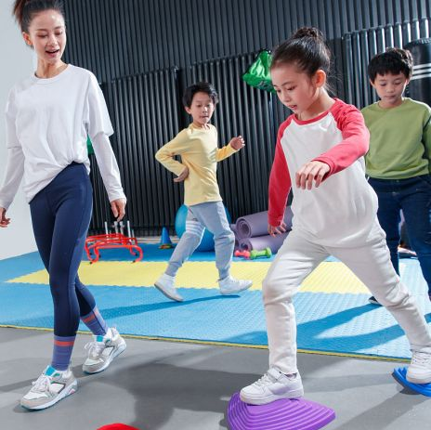
技术设备不足
设备采购与维护
1
学校应制定长期的技术设备采购计划，优先采购智能健身器材、虚拟现实设备和运动监测设备，并建立定期维护机制，确保设备的正常运行和使用寿命。
资源共享与合作
2
学校可以与教育技术公司或政府机构合作，争取资金支持，同时通过校际资源共享平台，实现设备的高效利用，避免资源浪费。
技术支持与培训
3
引入专业的技术支持团队，定期为学校提供设备使用和维护的培训，确保教师和学生能够熟练操作设备，提升课堂效率。

Slide 20
教师技术能力欠缺
01
技术培训与认证
学校应定期组织教师参加信息技术和智慧体育相关的培训课程，并通过认证考核，确保教师具备使用智能设备和数字化教学工具的能力。
02
教学资源库建设
建立智慧体育教学资源库，提供丰富的教学案例、技术指南和视频教程，帮助教师快速掌握新技术并将其融入课堂教学。
03
教学实践与反馈
鼓励教师在日常教学中尝试使用新技术，并通过教学观摩、评课和反馈机制，不断优化教学方法，提升教学效果。

Slide 21
学生适应性问题
渐进式引入技术
在课堂中逐步引入智能设备和数字化工具，从简单的运动监测开始，逐渐过渡到虚拟现实和互动游戏，帮助学生逐步适应新技术。
个性化教学支持
根据学生的年龄、兴趣和技术接受程度，制定个性化的教学方案，并通过智能设备实时监测学生的运动数据，提供针对性的指导和建议。
心理引导与激励
通过游戏化教学和互动性强的活动，激发学生的参与兴趣，同时关注学生的心理变化，及时给予鼓励和支持，帮助他们克服对新技术的恐惧和不适。

Slide 22
建立资源共享平台
共享教学资源
教育部门可通过专项基金支持学校购置智能设备（如心率监测手环、VR设备），并建立区域资源共享平台，缓解资源分配不均问题。
- 例如，南京玄武区某小学利用智能手环实时监测学生运动数据，结合AI生成个性化运动方案，提升课堂互动效率。
合作开发资源
鼓励教师间合作开发教学资源，不同学科、不同教龄的教师共同参与。如语文和美术教师合作开发古诗词赏析的多媒体资源，集思广益，创造更多优质内容。
引入外部资源
学校与相关企业或机构合作，引入先进教学技术和资源。如与在线教育平台合作，获取海量优质课程资源，丰富教学内容，提升课堂互动性。

Slide 23
展望未来：信息技术与教育深度融合的趋势
logo

Slide 24
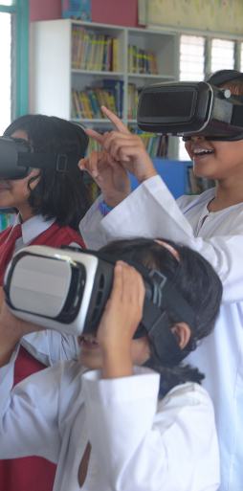
研究总结
信息技术应用成效显著
通过多媒体教学、互联网资源和电子人体模型等信息技术手段，小学体育教学的互动性和教学效果得到了显著提升，学生参与度和学习积极性明显增强。
教学方式多样化
信息技术的引入使得体育教学方式更加多样化，如通过虚拟现实技术模拟运动场景，学生能够在安全的环境中体验和练习各种运动技能。
数据驱动个性化教学
利用智能设备和数据分析技术，教师能够根据学生的个体差异制定个性化的训练计划，有效提高学生的运动能力和兴趣。

Slide 25
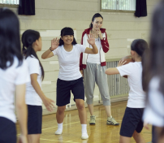
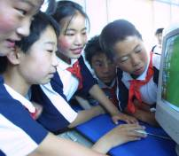
未来研究方向
技术融合与创新
未来研究应探索更多信息技术的融合与创新，如人工智能、增强现实等技术在体育教学中的应用，以进一步提升教学互动性和效果。
长期效果评估
需要开展长期跟踪研究，评估信息技术在小学体育教学中的长期效果，包括对学生身体素质、心理健康和社交能力的影响。
教师培训与支持
加强体育教师的信息技术培训，提高其运用信息技术进行教学的能力，同时提供持续的技术支持和资源更新。

Slide 26
对小学体育教学的启示
注重学生参与感
信息技术应更多地用于增强学生的参与感和体验感，如通过互动游戏、虚拟竞赛等方式，让学生在轻松愉快的氛围中学习体育知识。
个性化教学策略
教师应利用信息技术提供的个性化教学策略，针对不同学生的特点和需求，设计适合他们的教学内容和活动，以提高教学效果。
家校合作与资源共享
通过信息技术平台，加强家校合作，共享教学资源和学生运动数据，共同促进学生的全面发展。

Slide 27
谢 谢

